Slide 1
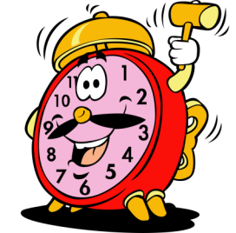
Интерактивная игра
Часы.
Сутки.
Подготовила: Халилова У.Ю.

Slide 2
Цель: закрепить и уточнить в игровой форме знания детей о часах.
Задачи:
способствовать закреплению полученных знаний (название частей у часов и их классификация).
Развивать логическое мышление, память, речь.
Поддерживать интерес к интеллектуальной деятельности.
Совершенствовать в умении находить правильное решение.
Вызывать чувства радости удовольствия от игры .

Slide 3
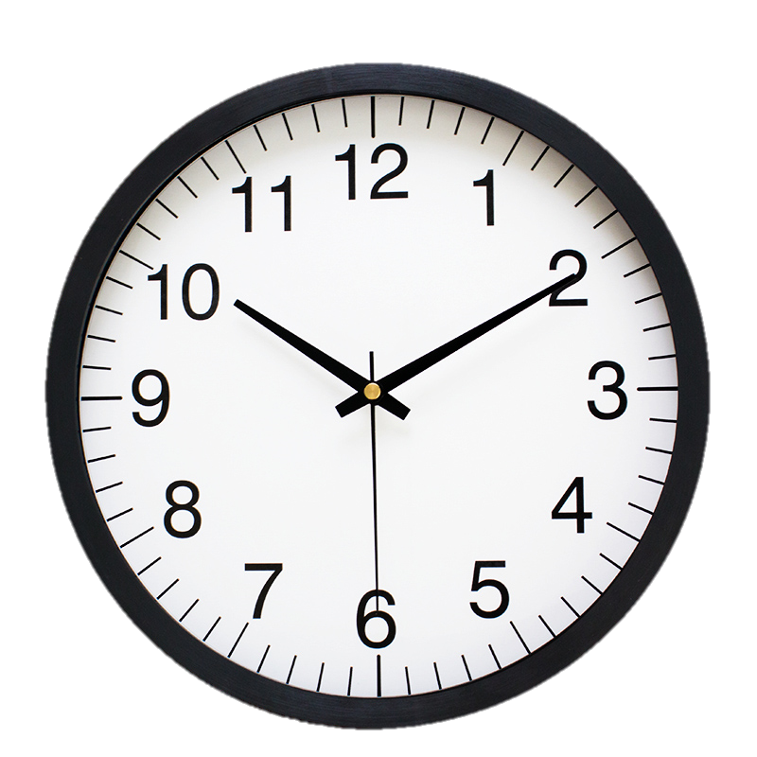
10 : 30
Найдите одинаковое время на электронных
и механических часах.

Slide 4
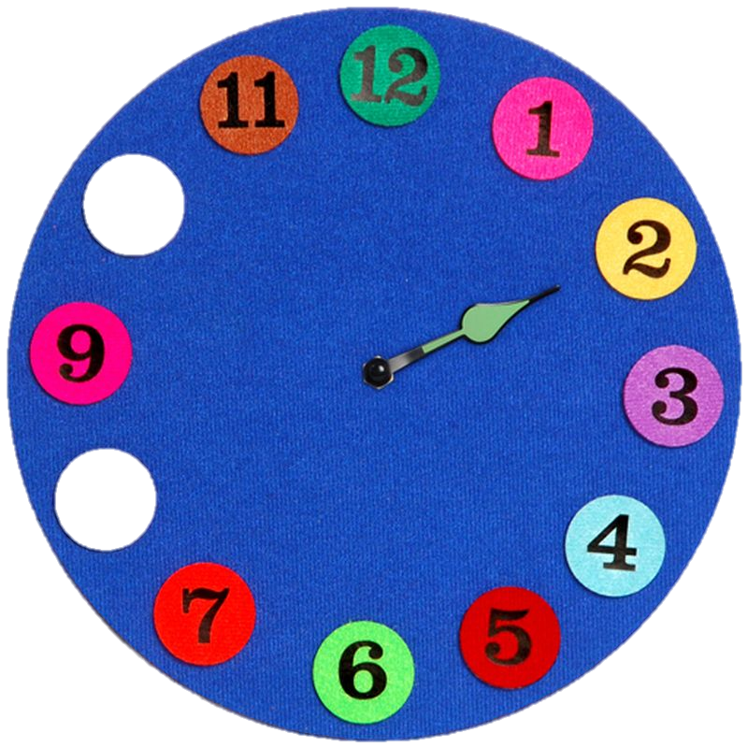
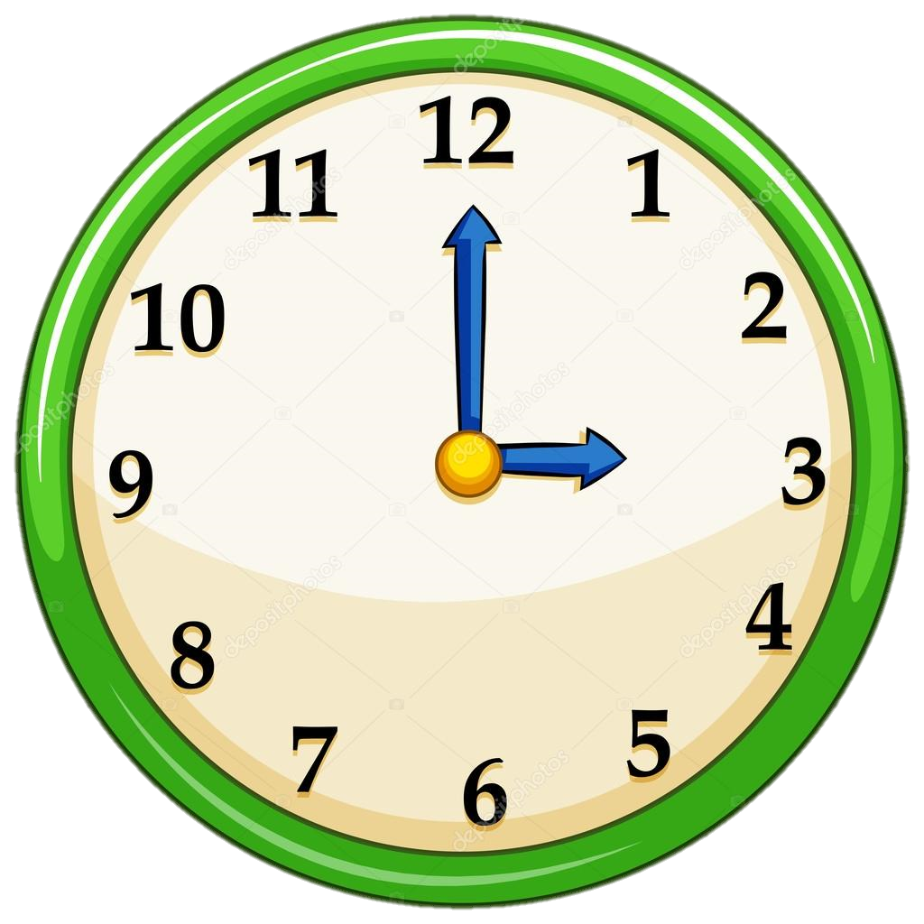
Какие часы нарисованы неправильно?

Slide 5
Определи в какое время происходит действие

